Slide 1
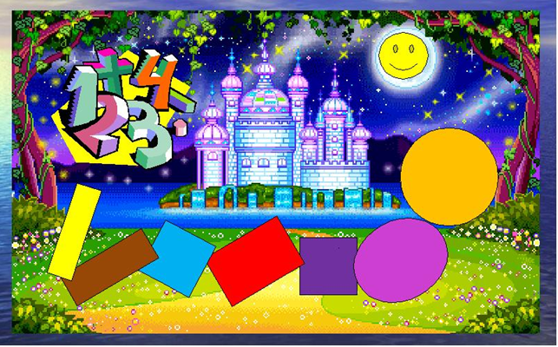
Путешествие в страну МАТЕМАТИКА.

Slide 2


Slide 3


Slide 4
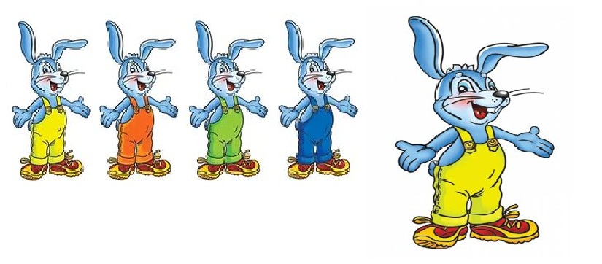

Slide 5


Slide 6


Slide 7


Slide 8


Slide 9


Slide 10
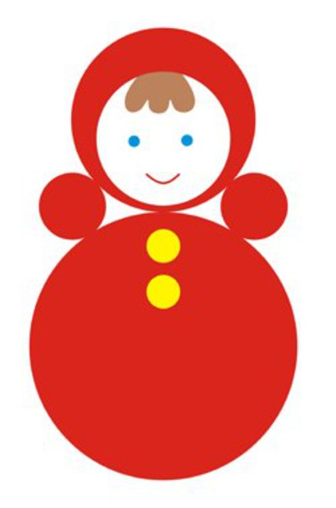

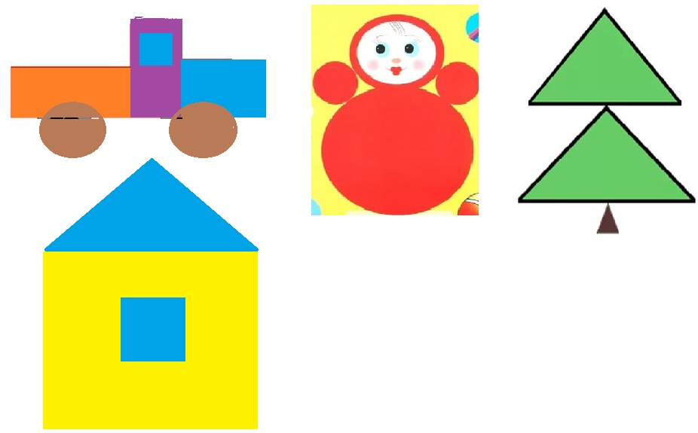


Slide 11


Slide 12


Slide 13



Slide 15
